Slide 1
Git & Github
Bùi Minh Thái - nccsoft

Slide 2
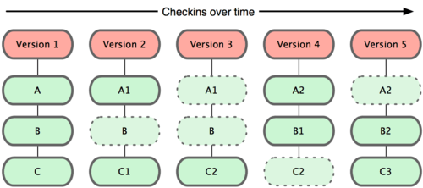
Git basics
Git là một Version Control System (VCS)
Coi dữ liệu giống như tập hợp các Snapshot.
Mỗi lần commit, git “chụp ảnh” ghi lại tất cả tập tin tại thời điểm đó và tạo một THAM CHIẾU tới snapshot đó.
Với tập tin ko có thay đổi, git tạo một liên kết tới tập tin gốc.

Slide 3

Git basics
Phần lớn thao tác diễn ra trên local.
Git chỉ thêm mới dữ liệu.
3 trạng thái trong Git:
Commited
Stagged
Modified
Notes:
Committed có nghĩa là dữ liệu đã được lưu trữ một cách an toàn trong cơ sở dữ liệu.
Modified có nghĩa là bạn đã thay đổi tập tin nhưng chưa commit vào cơ sở dữ liệu.
staged là bạn đã đánh dấu sẽ commit phiên bản hiện tại của một tập tin đã chỉnh sửa trong lần commit sắp tới.

Slide 4
Git basics (bonus)
Thiết lập danh tính
$ git config --global user.name “Thaibm"
$ git config --global user.email thai.buiminh@nccsoft.vn
Thiết lập alias
$ git config --global alias.co checkout
$ git config --global alias.br branch
$ git config --global alias.ci commit
$ git config --global alias.st status
Notes:
$ git config --global alias.co checkout
$ git config --global alias.br branch
$ git config --global alias.ci commit
$ git config --global alias.st status

Slide 5
Git basics
Các câu lệnh cơ bản:
Khởi tạo repo từ thư mục cũ: $ git init
Thêm vào vùng Stage
$ git add <file_name>
$ git add .
Commit
$ git commit –m “Description…”
$ git commit –a –m “Description…”
Sao chép một kho chứa
$ git clone <url>

Slide 6
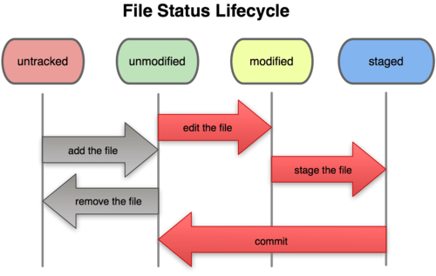
Git basics
Kiểm tra trạng thái:
$ git status
Bỏ qua theo dõi sử dụng file .gitignore
Xem thay đổi
Chưa stage:
$ git diff
Đã stage:
$ git diff --staged
Xoá
$ git rm <file_name>
$ git rm --cached <file_name>
Di chuyển
$ git mv file_from file_to

Slide 7
Git basics
Xem lịch sử commit
$ git log --oneline
Hiển thị diff của từng commit:
$ git log -p
$ git log --graph --oneline --all
Thay đổi commit cuối cùng:
$ git commit --amend
Loại bỏ tập tin đã tổ chức (đã $git add):
$ git reset HEAD <file_name>
Remove the last commit
$ git reset --soft HEAD~1 (1 – số commit muốn reset)
Phục hồi tập tin đã thay đổi
$ git checkout -- <file_name>

Slide 8
Git basics
Hiển thị remote:
$ git remote –v
origin git@github.com:thaibmnccsoft/angular-tour-of-heroes.git (fetch)
origin git@github.com:thaibmnccsoft/angular-tour-of-heroes.git (push)
Thêm remote:
$ git remote add <short_name> <url>
Đẩy lên máy chủ:
$ git push <remote_name> <branch_name>
Xóa remote:
$ git remote rm <remote_name>

Slide 9
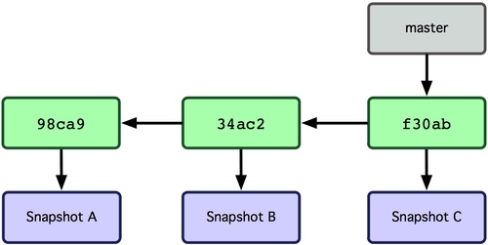
Git branch
Một nhánh trong Git đơn thuần là một con trỏ có khả năng di chuyển được, trỏ đến một trong những commit.
Notes:
Tên nhánh mặc định của Git là master.
Như trong những lần commit đầu tiên, chúng đều được trỏ tới nhánh master.
Và mỗi lần bạn thực hiện commit, nó sẽ được tự động ghi vào theo hướng tiến lên

Slide 10
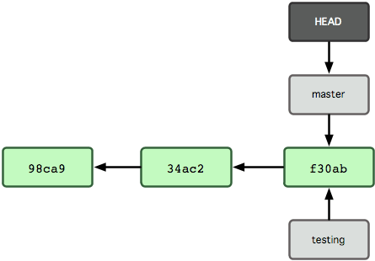
Git branch
Tạo nhanh mới:
$ git branch testing
$ git checkout -b testing (tạo nhánh testing và chuyển sang nhánh mới)
Notes:
HEAD: con trỏ trỏ tới nhanh đang làm việc

Slide 11
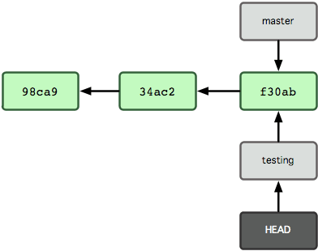
Git branch
Chuyển sang nhanh khác:
$ git checkout testing *$ git checkout f30ab

Slide 12
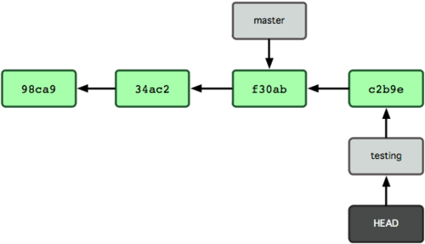
Git branch
Nếu thực hiện 1 commit khác:

Slide 13
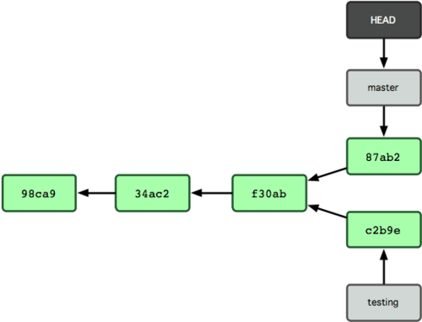
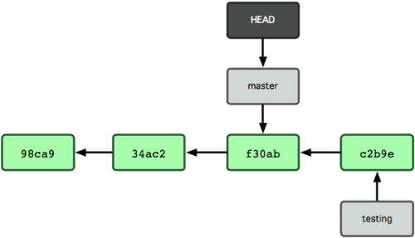
Git branch
Chuyển về nhánh Master và commit.

Slide 14
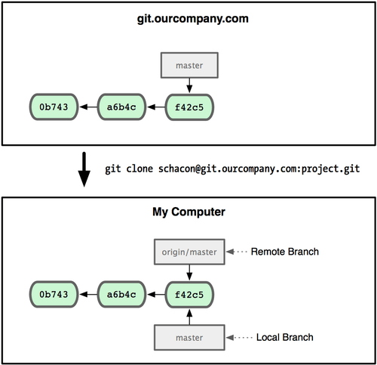
Git branch - remote
Nhánh từ xa (remote) là các tham chiếu tới trạng thái của các nhánh trên kho chứa trung tâm.
Notes:
Git sẽ tự động đặt tên nó là origin cho bạn, tải về toàn bộ dữ liệu, tạo một con trỏ tới nhánh master và đặt tên nội bộ cho nó là origin/master; và bạn không thể di chuyển nó.
Git cũng cung cấp cho bạn nhánh master riêng, bắt đầu cùng một vị trí với master của origin để cho bạn có thể bắt đầu làm việc

Slide 15
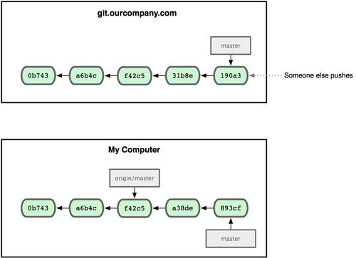
Git branch - remote
Notes:
thực hiện một số thay đổi trên nhánh master nội bộ, và cùng thời điểm đó, một người nào đó đẩy lên git.ourcompany.com và cập nhật nhánh master của nó, thì lịch sử của bạn sẽ di chuyển về phía trước khác đi. Miễn là bạn không kết nối tới máy chủ thì con trỏ origin/master sẽ vẫn không đổi

Slide 16
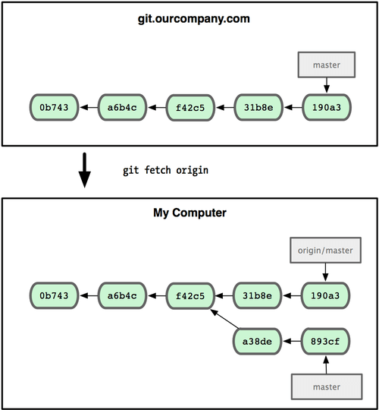
Git branch - remote

Slide 17
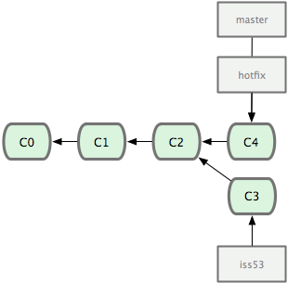
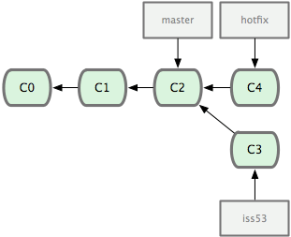
Git merge branch
$ git checkout master
$ git merge hotfix

Slide 18
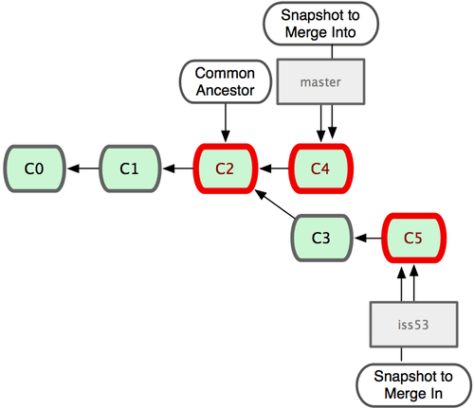
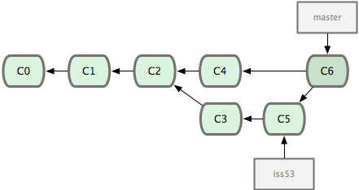
Git merge branch
$ git checkout master
$ git merge iss53
Notes:
Git thực hiện một tích hợp 3-chiều, sử dụng hai snapshot được trỏ tới bởi các đầu mút của nhánh và "cha chung" của cả hai.

Slide 19
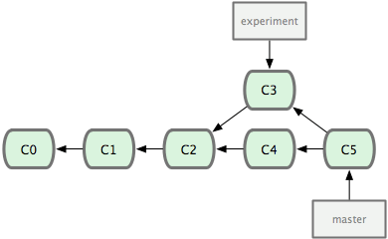
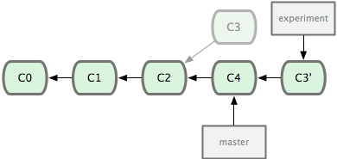
Git rebase branch
Rebase là một cách khác để tích hợp thay đổi từ nhánh này vào nhánh khác.
Với merge
$ git checkout master
$ git merge experiment
Với rebase
$ git checkout experiment
$ git rebase master
Notes:
sử dụng rebase sẽ cho chúng ta lịch sử rõ ràng hơn.

Slide 20
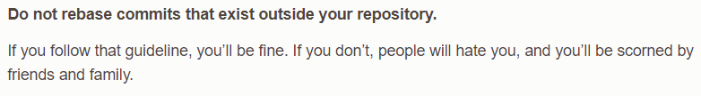
Git rebase branch
Rủi ro rebase

Slide 21
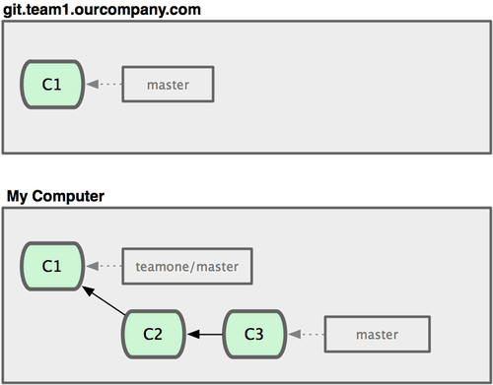
Git rebase branch
Rủi ro rebase
Notes:
Giả sử bạn tạo bản sao từ một máy chủ trung tâm và thực hiện một số thay đổi từ đó.

Slide 22
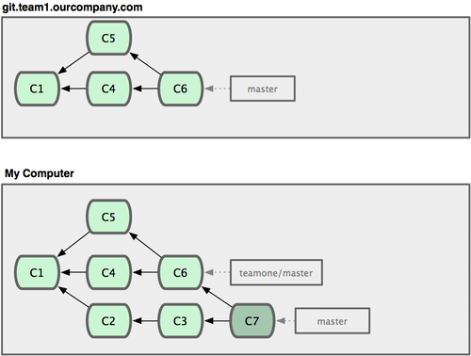
Git rebase branch
Rủi ro rebase
Notes:
Một người khác thực hiện một số thay đổi khác có kèm theo một lần tích hợp (merge), và đẩy lên máy chủ trung tâm.
Bạn truy xuất chúng và tích hợp nhánh trung tâm mới đó vào của bạn,

Slide 23
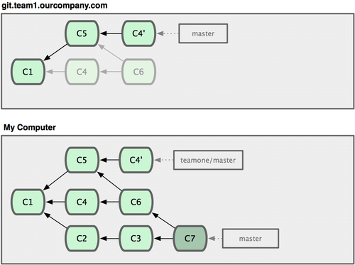
Git rebase branch
Rủi ro rebase
Notes:
Người đã đẩy tích hợp đó quyết định lại và rebase lại những thay đổi của họ;
Họ thực hiện git push --force để ghi đè lịch sử trên máy chủ.
Sau đó bạn truy xuất lại dữ liệu từ máy chủ, đưa về các commit mới.

Slide 24
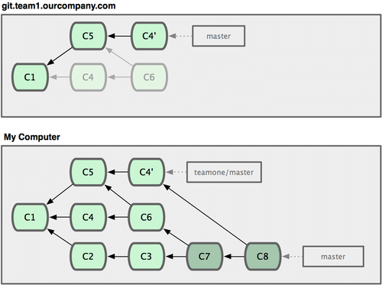
Git rebase branch
Rủi ro rebase
Notes:
Lúc này, bạn phải tích hợp lại một lần nữa các thay đổi này, mặc dù trước đó bạn đã làm rồi.
Quá trình rebase thay đổi mã băm SHA-1 của các commit này vì thế đối với Git chúng giống như các commit mới,
mà thực tế thì bạn đã có C4 trong lịch sử của bạn.
Bạn phải tích hợp thay đổi đó để có thể theo kịp với các lập trình viên khác về sau này.
Sau khi thực hiện việc này, lịch sử commit của bạn sẽ bao gồm cả hai commit C4 và C4' có mã SHA-1 khác nhau nhưng lại có cùng chung nội dung thay đổi cũng như thông điệp commit. Nếu bạn chạy lệnh git log trong trường hợp này bạn sẽ thấy hai commit cùng chung ngày commit và thông điệp, điều này sẽ gây khó hiểu cho bạn. Hơn nữa, nếu bạn đẩy chúng ngược lên máy chủ, bạn sẽ đưa vào một lần nữa tất cả các commit đã rebase đó và sẽ gây khó hiểu cho nhiều người khác nữa.

Slide 25

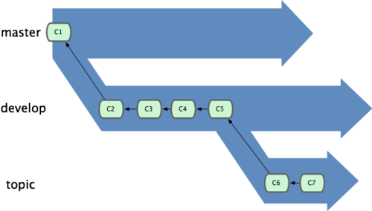
Quy trình làm việc phân nhánh – Git Flow

Slide 26
Git Flow
Working
Staging
Local repo
Your GitHub repo
nccsoft GitHub repo
Checkout -b
clone
fork
rebase
pull
add
commit
push
pull request
Notes:
f

Slide 27
Git flow
Fork
$ git clone [url]
$ git remote add nccsoft [url]
$ git checkout nccsoft/develop *

Slide 28
Git flow
4. checkout nccsoft/develop
4.1 Cách 1 4.1.1 $ git checkout -b develop 4.1.2 $ git pull nccsoft develop
4.2 Cách 2
4.2.1 $ git fetch nccsoft develop 4.2.2 $ git checkout nccsoft/develop 4.2.3 $ git checkout -b develop

Slide 29
Git flow
5. $ git checkout -b new_branch 6. $ git add/commit *7. $ git rebase develop
*8. $ git push origin new_branch 9. make pull request

Slide 30
Git flow
7. rebase develop 7.1 $ git checkout develop 7.2 $ git pull nccsoft develop 7.3 $ git checkout new_branch 7.4 $ git rebase develop

Slide 31
Git flow
7.4 $ git rebase develop
If conflict: 7.4.1 (no branch)
7.4.2 fix conflict
7.4.3 $ git add 7.4.4 $ git rebase --continue

Slide 32
Git flow
$ git push with force update $ git push origin new_branch -f
1 commit/1 pull request $ git commit --amend or $ git rebase -i

Slide 33
Reference
Git book:
http://git-scm.com/book
Git repository service:
https://github.com/

